Slide 1

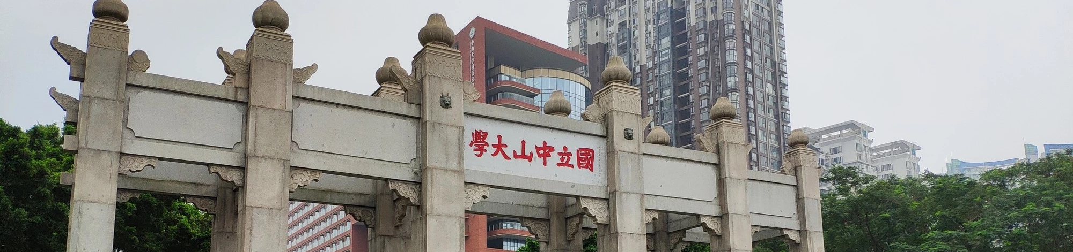
实验一
中山大学国际金融学院
主讲人：陆勇
中山大学Python课程组
Notes:
公众号壹课

Slide 2
01
Matrix学习使用
目 录
02
Python下载安装
CONTENTS
03
PIP安装扩展库
Notes:
公众号壹课

Slide 3

实验1.1 Matrix学习使用
1.1 研究背景
matrix网站：
https://matrix.sysu.edu.cn
登录账号：学号，初始密码：学号
点击页面右上角头像，设置，至少添加邮箱。方便之后寻回登录密码。可修改密码。
在“课程”中可以看到布置的题目。
Notes:
公众号壹课

Slide 4
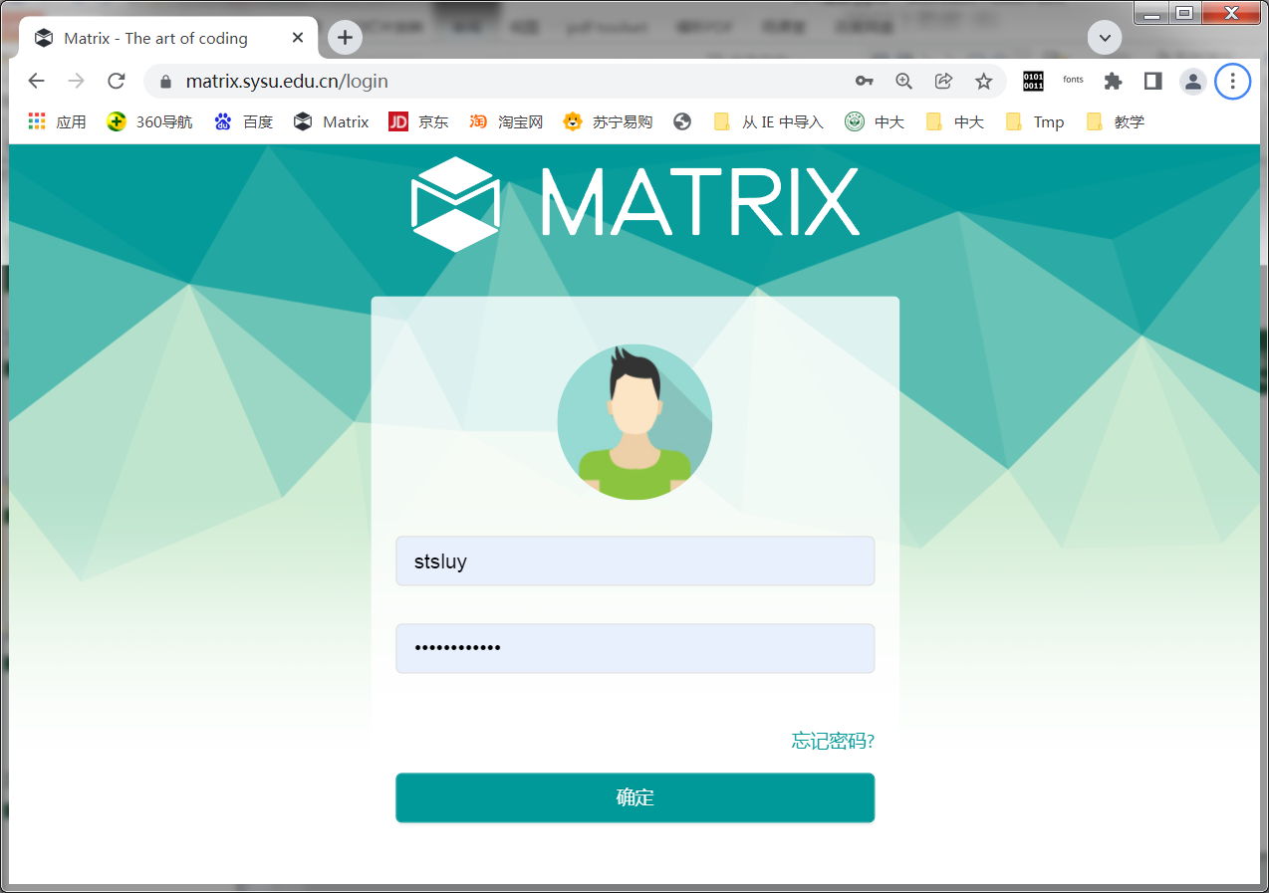
实验1.1 Matrix学习使用
1.1 研究背景
Notes:
公众号壹课

Slide 5
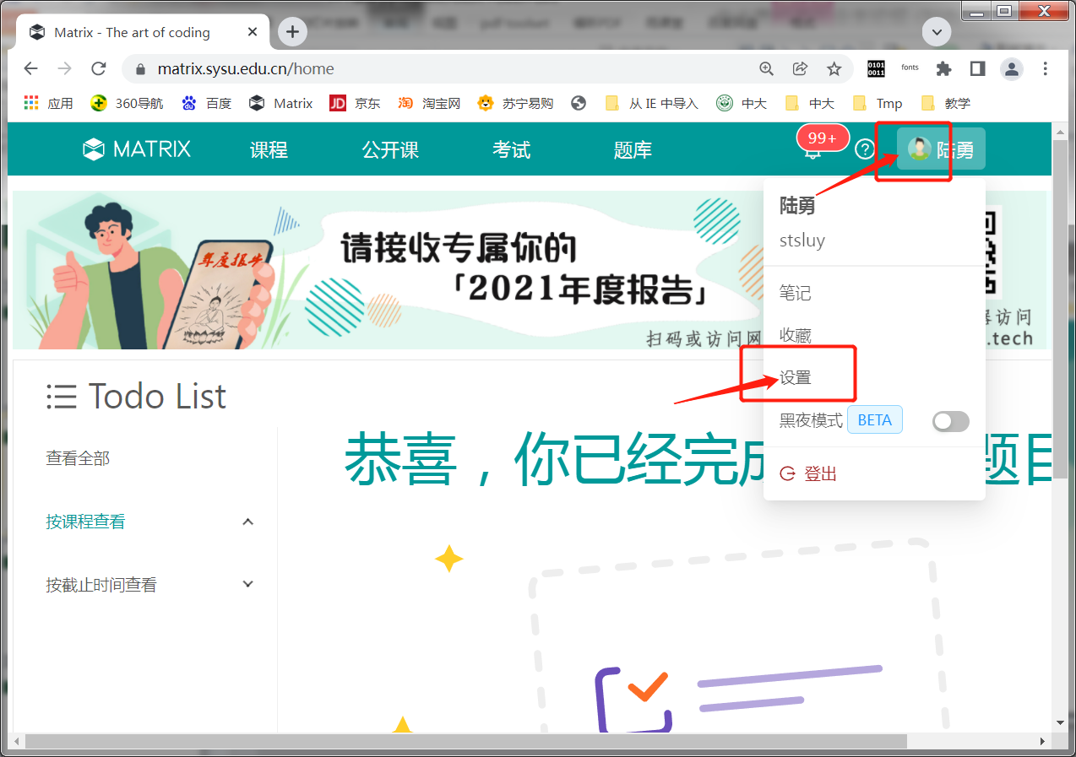
实验1.1 Matrix学习使用
1.1 研究背景
1
2
Notes:
公众号壹课

Slide 6
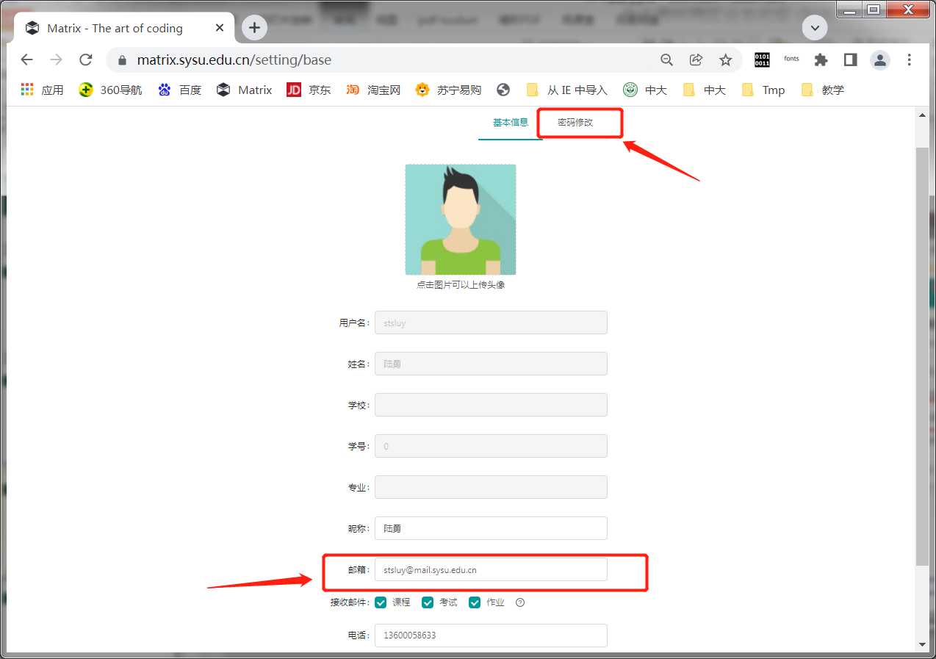
实验1.1 Matrix学习使用
1.1 研究背景
2
1
Notes:
公众号壹课

Slide 7
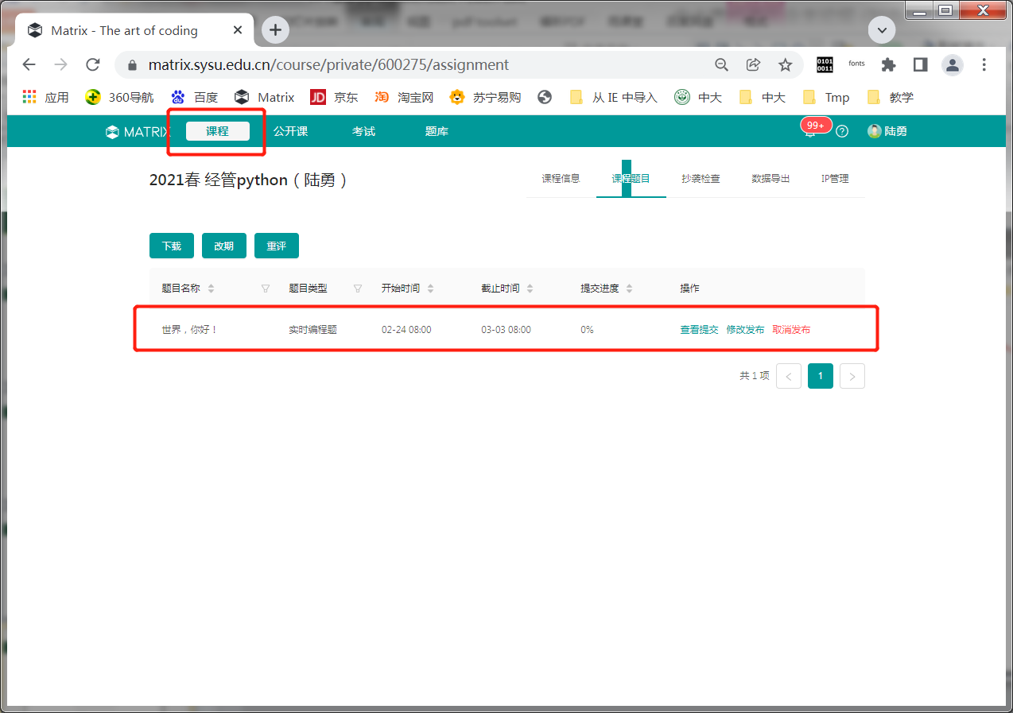
实验1.1 Matrix学习使用
1.1 研究背景
1
2
Notes:
公众号壹课

Slide 8
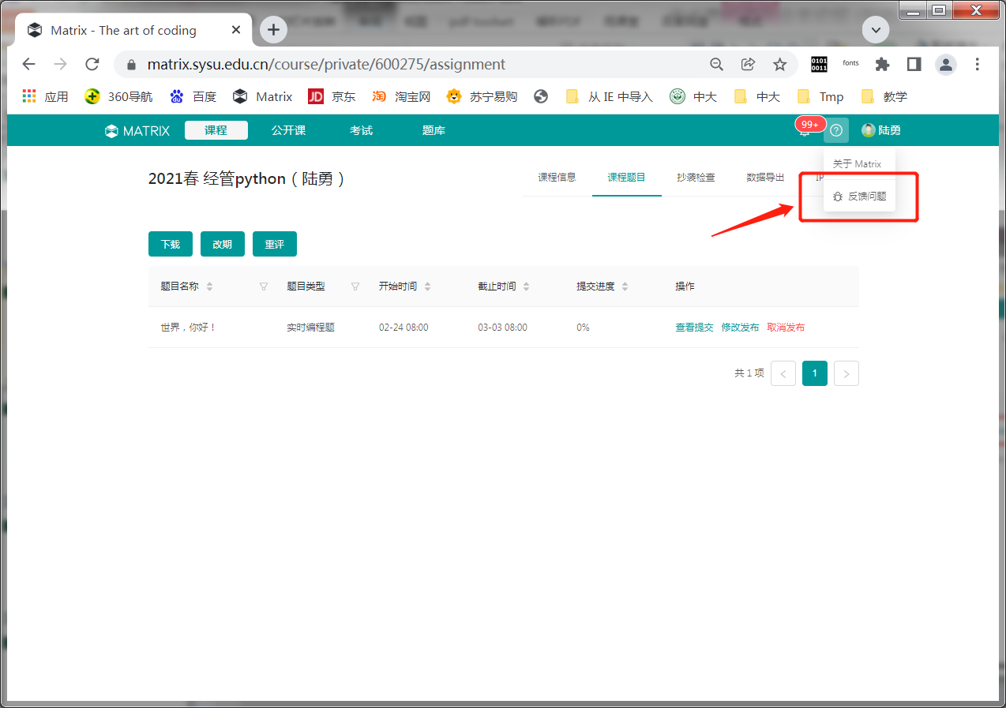
实验1.1 Matrix学习使用
1.1 研究背景
Notes:
公众号壹课

Slide 9
实验1.1 Matrix学习使用
1.1 研究背景
说明：
1.Matrix网站目前因政策的原因现在只能在校园网内访问、使用。正在申请开放外网访问权限。 2.留学生可尝试使用NetID，通过VPN的方式登录校园网使用。
Notes:
公众号壹课

Slide 10
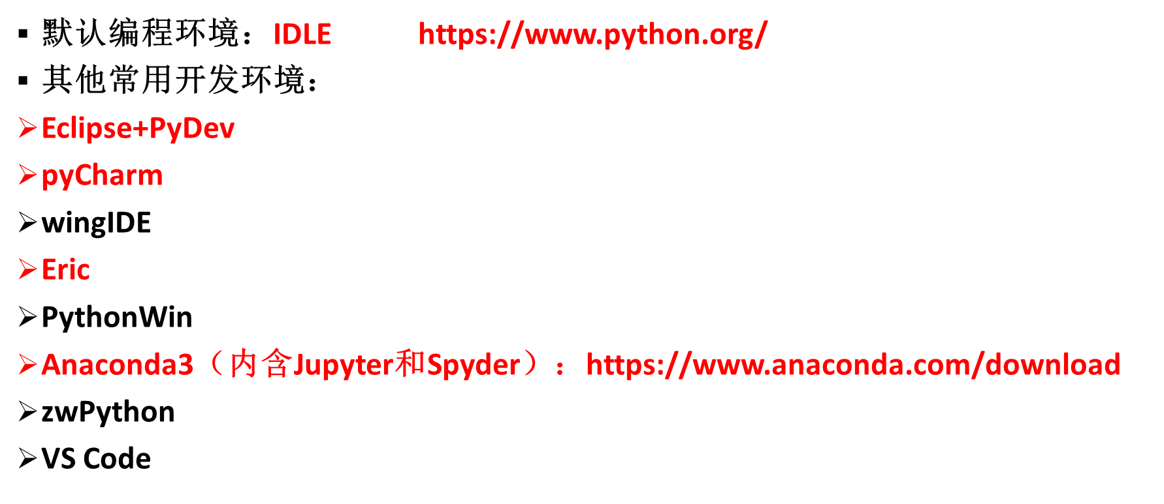
实验1.2 Python软件的安装
1.1 研究背景
Notes:
公众号壹课

Slide 11
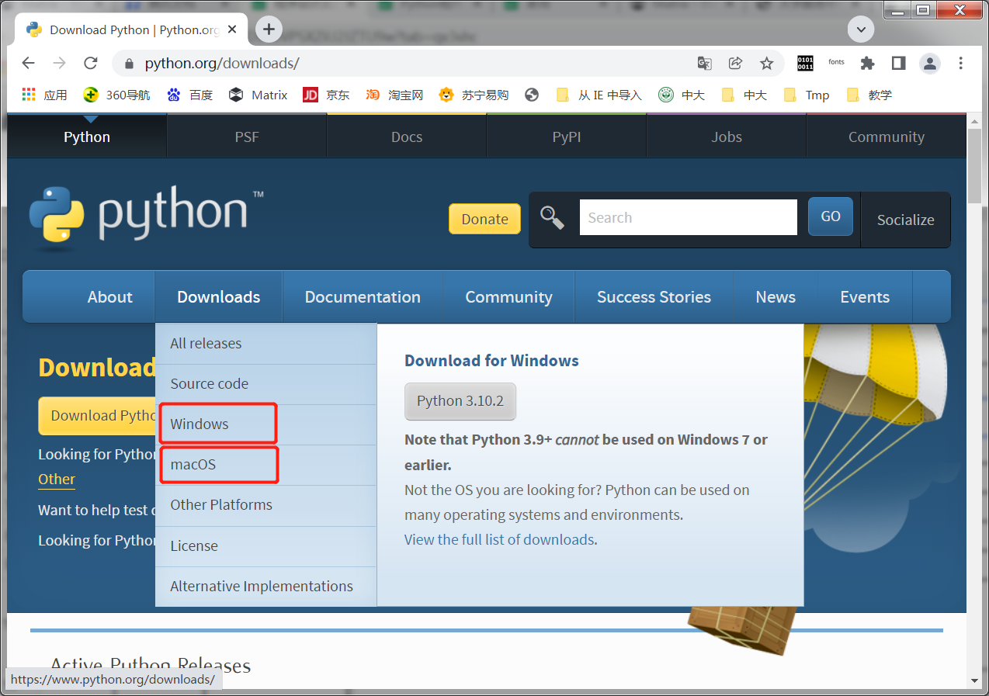
实验1.2 Python软件的安装
1.1 研究背景
Notes:
公众号壹课

Slide 12
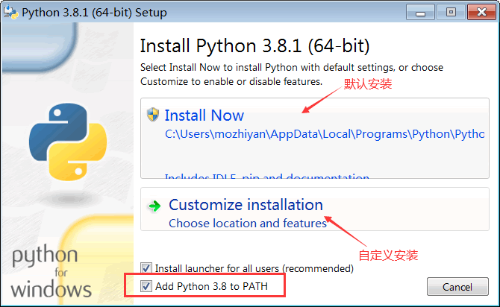
实验1.2 Python软件的安装
1.1 研究背景
Notes:
公众号壹课

Slide 13
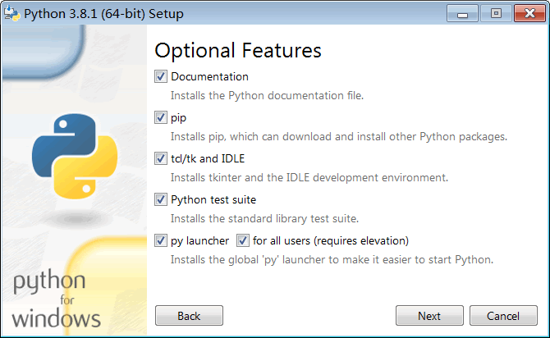
实验1.2 Python软件的安装
1.1 研究背景
Notes:
公众号壹课

Slide 14
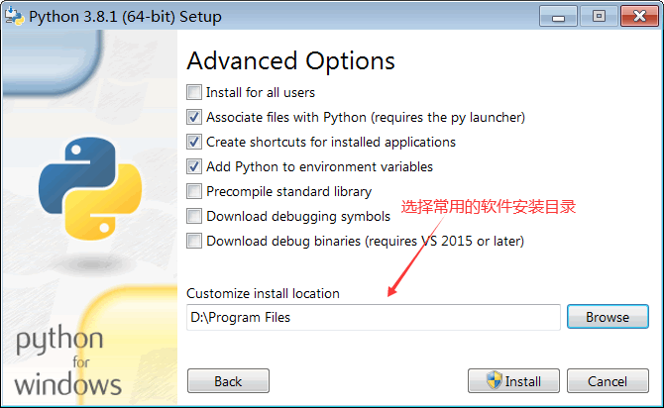
实验1.2 Python软件的安装
1.1 研究背景
Notes:
公众号壹课

Slide 15
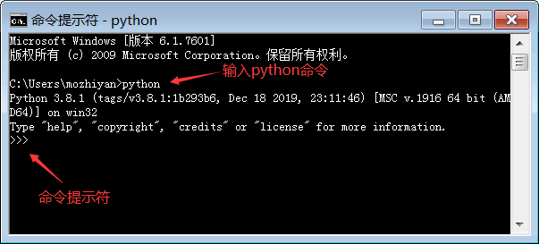
实验1.2 Python软件的安装
1.1 研究背景
Notes:
公众号壹课

Slide 16
实验1.2 Python软件的安装
1.1 研究背景
Python 环境搭建
https://www.runoob.com/python/python-install.html
Windows安装Python（图解）
http://c.biancheng.net/view/4161.html Python IDLE使用方法详解
http://c.biancheng.net/view/4221.html
Notes:
公众号壹课

Slide 17
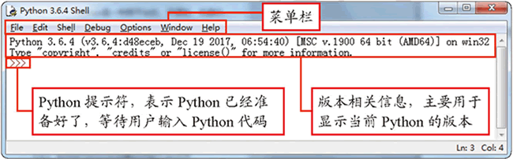
实验1.2 Python软件的安装
1.1 研究背景
Notes:
公众号壹课

Slide 18
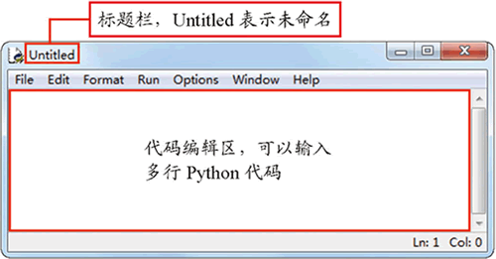
实验1.2 Python软件的安装
1.1 研究背景
Notes:
公众号壹课

Slide 19
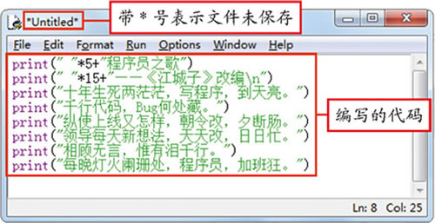
实验1.2 Python软件的安装
1.1 研究背景
Notes:
公众号壹课

Slide 20
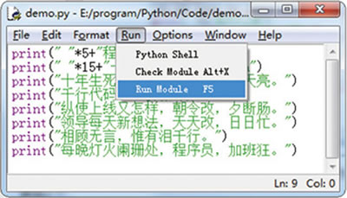
实验1.2 Python软件的安装
1.1 研究背景
Notes:
公众号壹课

Slide 21
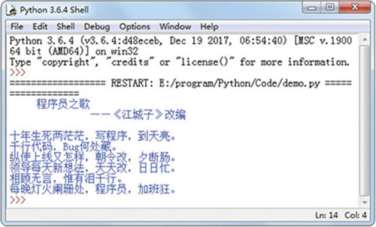
实验1.2 Python软件的安装
1.1 研究背景
Notes:
公众号壹课

Slide 22
实验1.2 IDLE 提供的常用快捷键
1.1 研究背景
快提键 | 说 明 | 适用范围
F1 | 打开 Python 帮助文档 | Python文件窗口和Shell 均可用
Alt+P | 浏览历史命令（上一条） | 仅 Python Shell 窗口可用
Alt+N | 浏览历史命令（下一条） | 仅 Python Shell 窗口可用
Alt+/ | 自动补全前面曾经出现过的单词，如果之前有多个单词具有相同前缀，可以连续按下该快捷键，在多个单词中间循环选择 | Python 文件窗口和 Shell 窗口均可用
Alt+3 | 注释代码块 | 仅 Python 文件窗口可用
Alt+4 | 取消代码块注释 | 仅 Python 文件窗口可用
Alt+g | 转到某一行 | 仅 Python 文件窗口可用
Ctrl+Z | 撤销一步操作 | Python 文件窗口和 Shell 窗口均可用
Ctrl+Shift+Z | 恢复上—次的撤销操作 | Python 文件窗口和 Shell 窗口均可用
Ctrl+S | 保存文件 | Python 文件窗口和 Shell 窗口均可用
Ctrl+] | 缩进代码块 | 仅 Python 文件窗口可用
Ctrl+[ | 取消代码块缩进 | 仅 Python 文件窗口可用
Ctrl+F6 | 重新启动 Python Shell | 仅 Python Shell 窗口可用
Notes:
公众号壹课

Slide 23
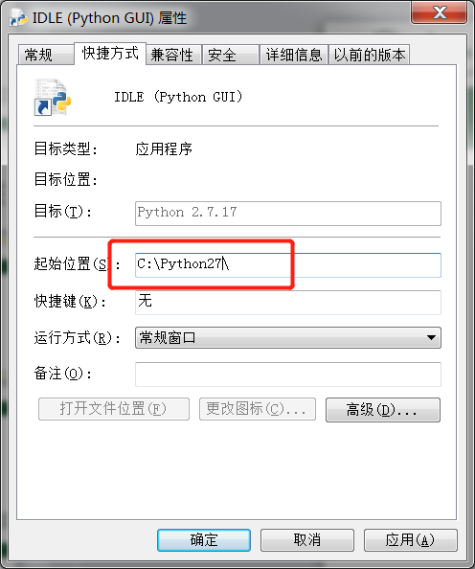
实验1.3 pip方式安装扩展库
1.1 研究背景
查询python安装目录
Notes:
公众号壹课

Slide 24
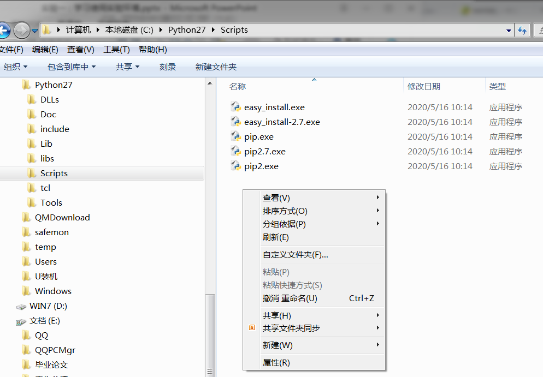
实验1.3 pip方式安装扩展库
1.1 研究背景
Notes:
公众号壹课

Slide 25
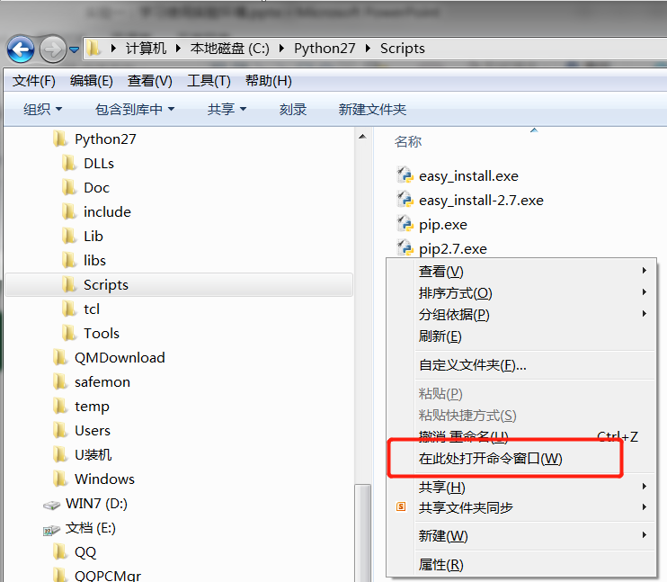
实验1.3 pip方式安装扩展库
1.1 研究背景
按住“Shift”键，单击鼠标右键
Notes:
公众号壹课

Slide 26
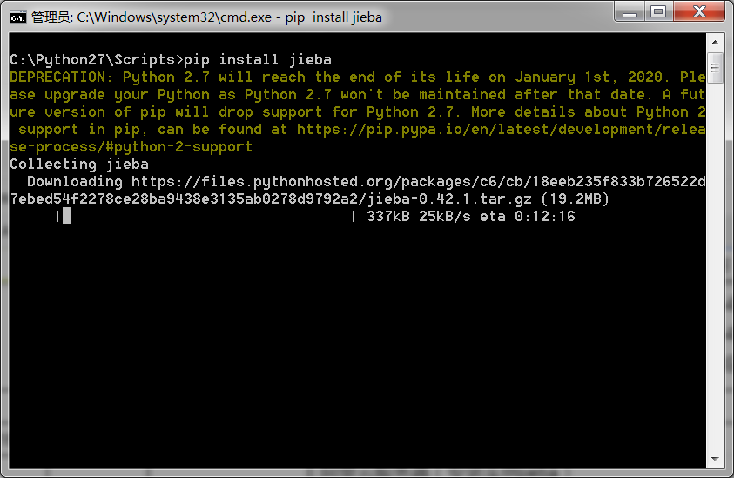
实验1.3 pip方式安装扩展库
1.1 研究背景
Notes:
公众号壹课

Slide 27
实验1.3 pip方式安装扩展库
1.1 研究背景
pip安装扩展库，国内镜像：
阿里云服务器（安装实例jieba）
pip install -i http://mirrors.aliyun.com/pypi/simple --trusted-host mirrors.aliyun.com jieba
清华镜像去安装pyspider库
pip install -i https://pypi.tuna.tsinghua.edu.cn/simple pyspider
Notes:
公众号壹课

Slide 28
实验1.3 pip方式安装扩展库
1.1 研究背景
安装 jieba (已安装的库)
安装 smtplib——收发邮件、
安装pymysql——python存储数据至mysql数据库
Notes:
公众号壹课

Slide 29
谢谢
中山大学国际金融学院
主讲人：陆勇
中山大学Python语言课程组
Notes:
公众号壹课

